Slide 1
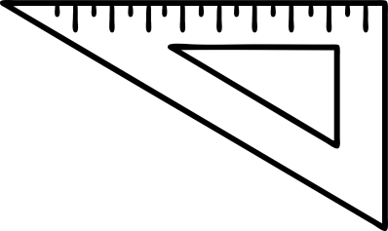
CHÀO MỪNG CÁC EM
ĐẾN VỚI TIẾT HỌC HÔM NAY!

Slide 2
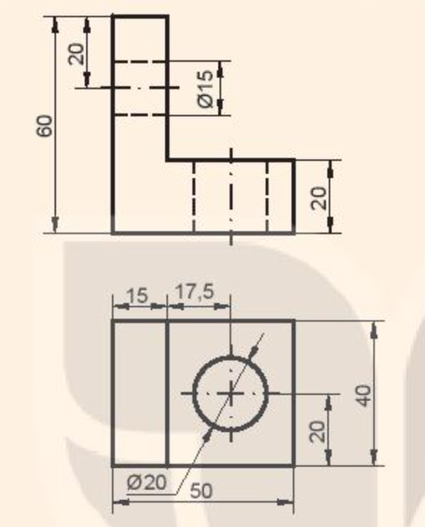
KHỞI ĐỘNG
Hình 9.1 thể hiện một vật thể bằng hình vẽ và đoạn văn SGK cũng mô tả vật thể đó bằng lời. Em có nhận xét gì về hai cách mô tả đó?

Slide 3
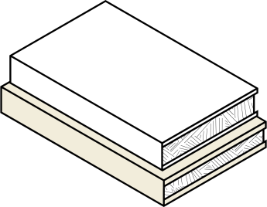
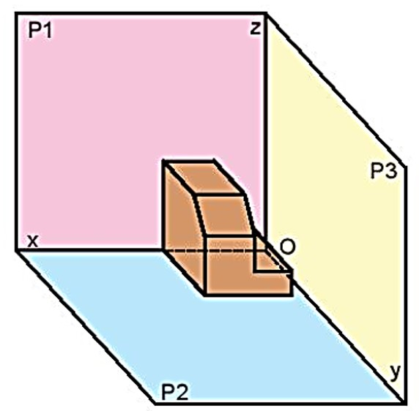
BÀI 9
HÌNH CHIẾU VUÔNG GÓC
.

Slide 4
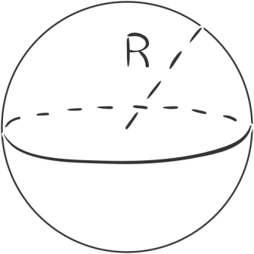
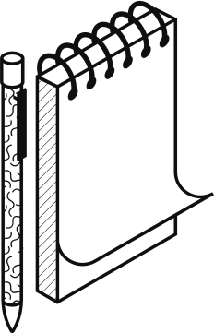
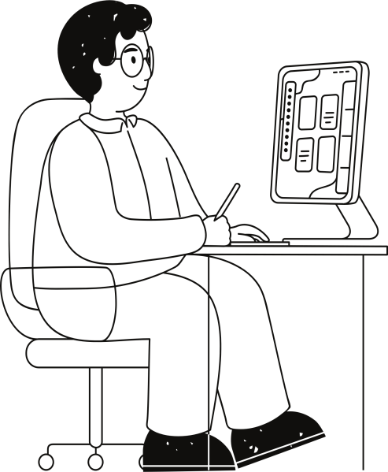
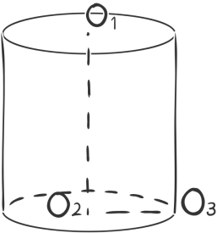
NỘI DUNG BÀI HỌC
Phương pháp chiếu góc thứ nhất
1
Phương pháp chiếu góc thứ ba
2
Vẽ hình chiếu vuông góc
3

Slide 5
1. PHƯƠNG PHÁP GÓC CHIẾU THỨ NHẤT
Thảo luận cặp đôi
Câu 1. Từ Hình 9.2 đến Hình 9.5 mô tả nội dung của phương pháp chiếu góc thứ nhất. Hãy quan sát các hình đó và sắp xếp lại các đoạn văn SGK theo đúng thứ tự.
Trả lời
a (Hình 9.2) => b (Hình 9.3) => c (Hình 9.4, 9.5, 9.6)

Slide 6
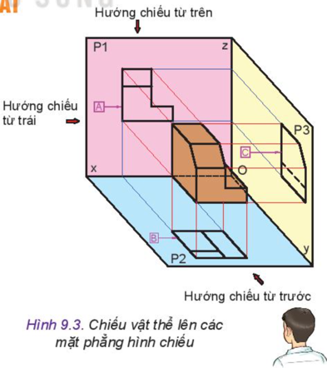
Thảo luận cặp đôi
Câu 2. Trên Hình 9.3 vẽ người quan sát đang đứng ở vị trí ứng với hướng chiếu từ trước, hãy nêu mối quan hệ về vị trí giữa người quan sát, mặt phẳng hình chiếu P1 và vật thể.
Trả lời
Vật thể nằm giữa người quan sát và một phẳng hình chiếu.

Slide 7
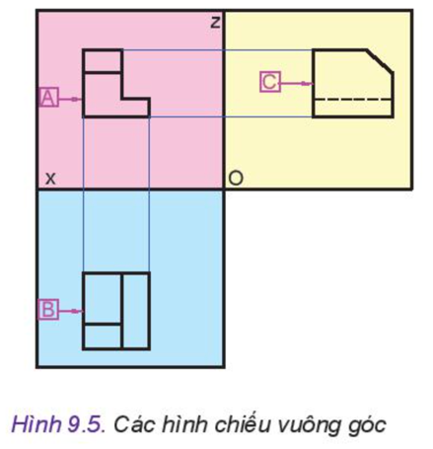
Thảo luận cặp đôi
Câu 3: Quan sát Hình 9.5 và nêu mối quan hệ về vị trí giữa các hình chiếu A, B, C trong phương pháp chiếu góc thứ nhất.
Hình chiếu bằng B nằm bên dưới hình chiếu đứng A.
Hình chiều cạnh C nằm bên phải hình chiếu đứng.

Slide 8
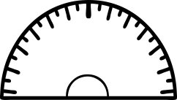
Thảo luận cặp đôi
Câu 4: Quan sát Hình 9.6 và phát biểu cách xác định các kích thước m và n của hình chiếu cạnh.
Trả lời
m = chiều rộng;
n = chiều cao.

Slide 9
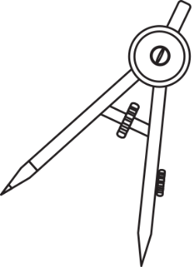
2. Phương pháp góc chiếu thứ ba
Thảo luận
theo cặp
Hình 9.7 và Hình 9.8 mô tả phương pháp chiếu
góc thứ ba. Quan sát các hình trên và cho biết:
Vị trí của vật thể so với các mặt phẳng hình chiếu.
Mối quan hệ giữa vật thể, mặt phẳng hình chiếu và người quan sát.
Vị trí tương đối giữa các hình chiếu vuông góc.

Slide 10
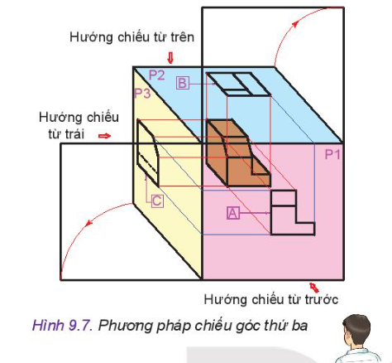
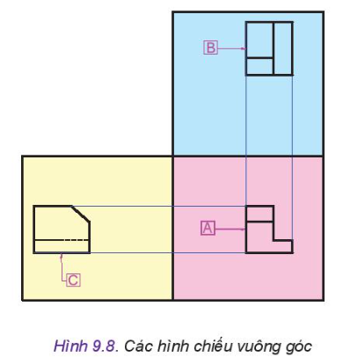
TRẢ LỜI
Vật thể nằm phía dưới P2, phía sau P1 và bên phải P3.
Mặt phẳng hình chiếu nằm giữa người quan sát và vật thể.
Hình chiếu bằng B nằm phía trên hình chiếu đứng và hình chiếu cạnh C nằm bên trái hình chiếu đứng.

Slide 11
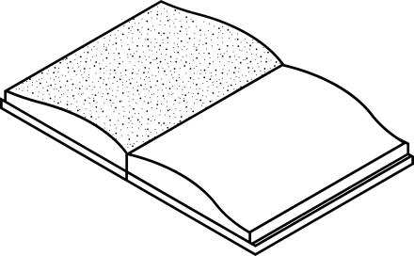
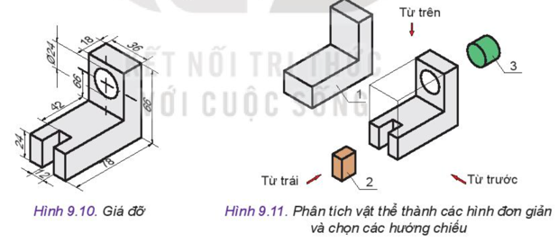
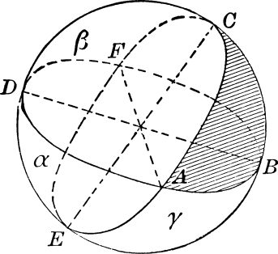
VẼ HÌNH CHIẾU VUÔNG GÓC
BƯỚC 1
Phân tích vật thể thành các hình đơn giản và chọn các hướng chiếu.

Slide 12
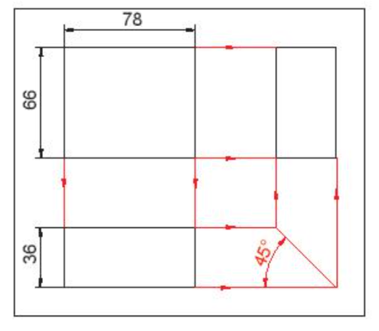
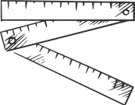
VẼ HÌNH CHIẾU VUÔNG GÓC
BƯỚC 2
Vẽ ba hình chiếu của hình hộp chữ nhật bao ngoài
vật thể bằng nét liền mảnh.

Slide 13
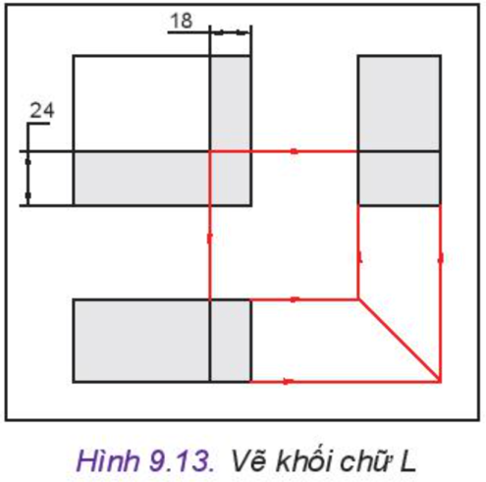
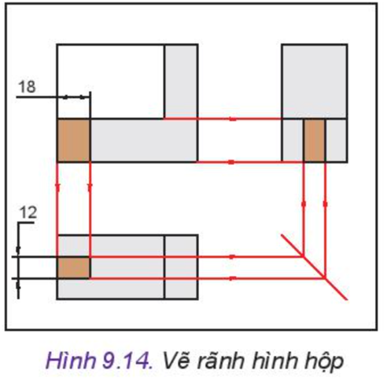
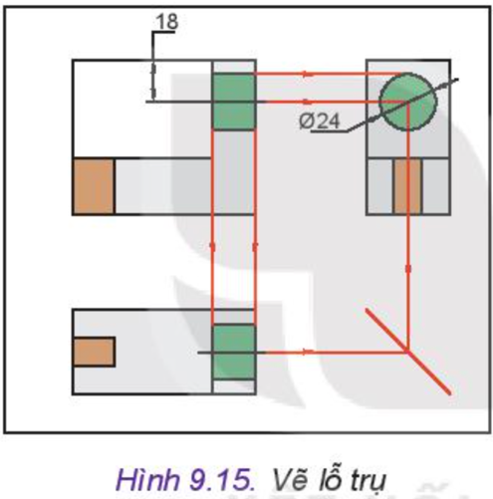
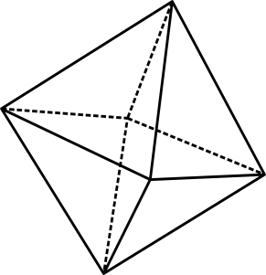
VẼ HÌNH CHIẾU VUÔNG GÓC
BƯỚC 3
Vẽ các bộ phận của vật thể bằng nét liền mảnh.

Slide 14
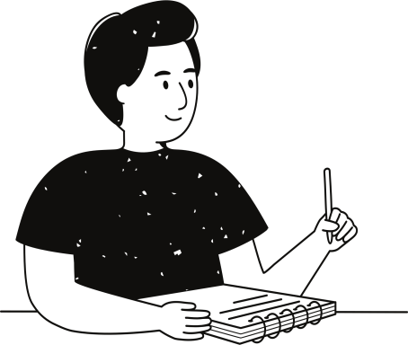
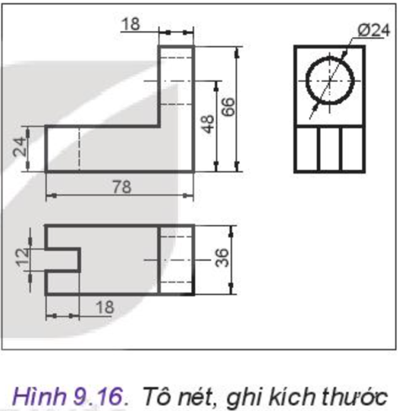
VẼ HÌNH CHIẾU VUÔNG GÓC
BƯỚC 4
Hoàn thiện các nét vẽ theo đúng tiêu chuẩn.

Slide 15
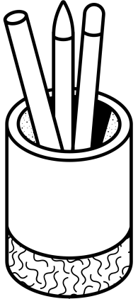
Thực hành: Cho mô hình ba chiều của các vật mẫu (từ Hình 9.17 đến Hình 9.20). Lập bản vẽ kĩ thuật gồm 3 hình chiếu vuông góc của các vật thể đó.

Slide 16
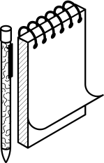
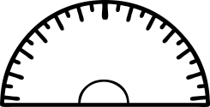
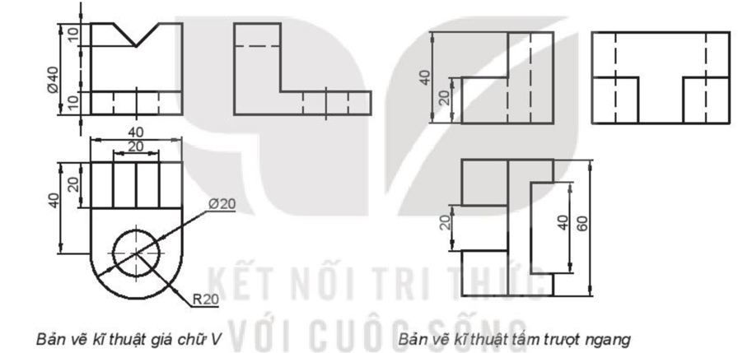
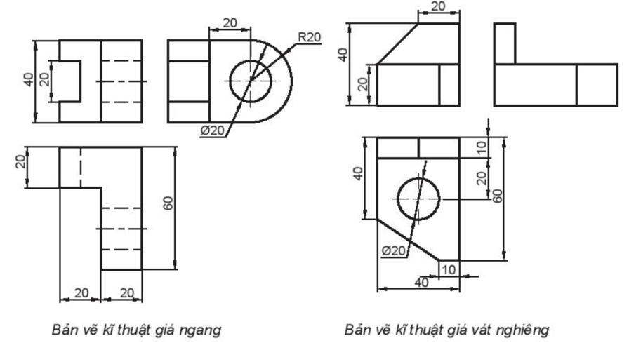
Trả lời

Slide 17
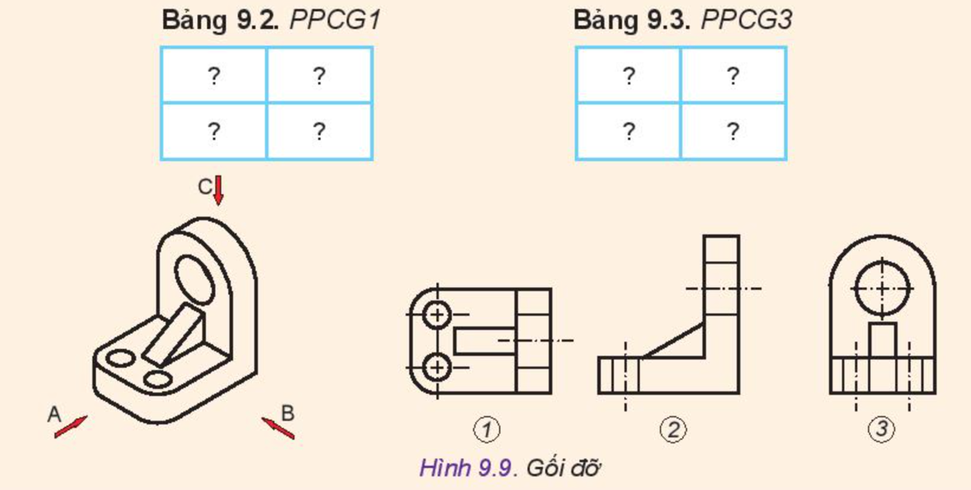
LUYỆN TẬP
Cho vật thể, các hướng chiếu A, B, C và các hình chiếu 1, 2, 3

Slide 18
a. Lập bảng theo mẫu Bảng 9.1. Đánh dấu (x) vào ..... hình chiếu với hướng chiếu và ghi tên gọi các hình chiều.
Hướng chiếu Hình chiếu | A | B | C | Tên gọi hình chiếu
1 |  |  | x | Hình chiếu bằng
2 |  | x |  | Hình chiếu đứng
3 | x |  |  | Hình chiếu cạnh

Slide 19
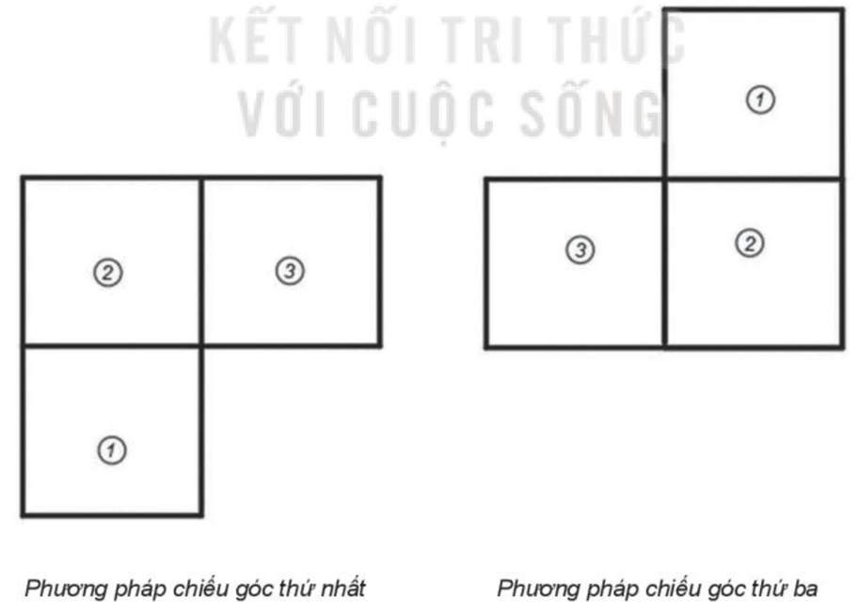
b. Lập hai bảng theo mẫu Bảng 9.2 và Bảng 9.3 và ghi số thứ tự của hình chiều vào các góc ô của các bằng đó để chỉ rõ cách bố trí các hình chiếu theo phương pháp chiếu thứ nhất (PPCG1) và phương pháp chiếu góc thứ ba (PPCG3).

Slide 20
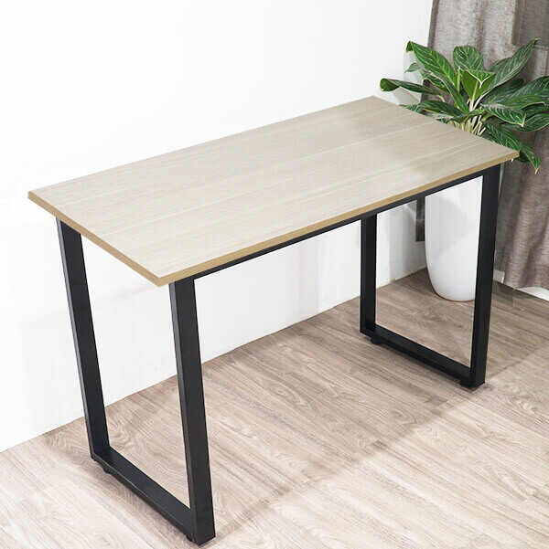
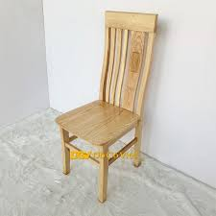
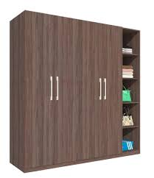
VẬN DỤNG
Em hãy chọn một đồ vật đơn giản trong gia đình em (bàn, ghế hoặc tủ,...) để vẽ hình chiếu vuông góc của đồ vật đó.

Slide 21
Xem lại kiến thức đã học ở bài 9
HƯỚNG DẪN VỀ NHÀ
Xem trước nội dung
Bài 10: Hình cắt và mặt cắt
Hoàn thành các bài tập được giao

Slide 22
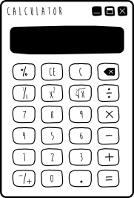
HẸN GẶP LẠI CÁC EM Ở CÁC BÀI HỌC SAU!

